Slide 1
Нормативное правовое обеспечение летней оздоровительной кампании
Воронкина Е.С.,
начальник отдела
общего и дополнительного
образования министерства
образования Кировской области

Slide 2
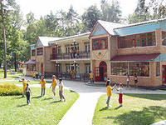
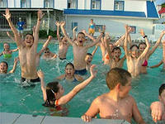
Федеральное законодательство
Ведомственные нормативные правовые акты
Региональное законодательство
Нормативные правовые акты муниципального района (городского округа)
Нормативные правовые акты образовательной организации

Slide 3
Федеральное законодательство
Федеральный закон от 24.07.1998 г. № 124-ФЗ
«Об основных гарантиях прав ребенка в Российской Федерации»
Федеральный закон от 28 декабря 2016 г. № 465-ФЗ
«О внесении изменений в отдельные законодательные акты Российской Федерации в части совершенствования государственного регулирования организации отдыха и оздоровления детей»
Федеральный закон от 24 июня 1999 г. № 120-ФЗ
«Об основах системы профилактики безнадзорности и правонарушений несовершеннолетних»

Slide 4
Федеральный закон
от 29.12.2012 №273-ФЗ
«Об образовании в Российской Федерации»
Ст.28 Компетенция, права, обязанности и ответственность образовательной организации
…5.Образовательная организация вправе вести консультационную, просветительскую деятельность, деятельность в сфере охраны здоровья граждан и иную не противоречащую целям создания образовательной организации деятельность, в том числе осуществлять организацию отдыха и оздоровления обучающихся в каникулярное время (с круглосуточным или дневным пребыванием).

Slide 5
Региональное законодательство
Постановление Правительства Кировской области от 10.03.2017 № 52/146 «Об организации и обеспечении отдыха и оздоровления детей и молодежи на территории Кировской области»:
ПОРЯДОК предоставления и расходования субсидии местным бюджетам из областного бюджета на оплату стоимости питания детей в лагерях, организованных образовательными организациями, осуществляющими организацию отдыха и оздоровления обучающихся в каникулярное время, с дневным пребыванием

Slide 6
Ведомственные нормативные акты
Приказ Министерства образования РФ от 13.07.2001 N2688 «Об утверждении порядка проведения смен профильных лагерей, лагерей с дневным пребыванием, лагерей труда и отдыха
Письмо Минздравсоцразвития России от 14.11.2011 N 18-2/10/1-7164 «О Типовом положении о детском оздоровительном лагере»;
Методические рекомендации по совершенствованию воспитательной и образовательной работы в детских оздоровительных лагерях, по организации досуга детей (Минобрнауки России);
Рекомендации по порядку проведения смен в учреждениях отдыха и оздоровления детей и подростков (Минобрнауки России);
Рекомендации по примерному содержанию образовательных программ, реализуемых в организациях, осуществляющих отдых и оздоровление детей (Минобрнауки России).

Slide 7
Санитарно-эпидемиологические правила и нормы
СанПиН 2.4.4.2599-10 «Гигиенические требования к устройству, содержанию и организации режима работы в оздоровительных учреждениях с дневным пребыванием детей в период каникул»
СанПиН 2.4.2.2842-11 «Санитарно-эпидемиологические требования к устройству, содержанию и организации работы лагерей труда и отдыха для подростков»
СанПиН 2.4.4.1204-03 «Санитарно-эпидемиологические требования к устройству, содержанию и организации режима работы загородных стационарных учреждений отдыха и оздоровления»
СанПиН 2.4.4.2605-10 «Санитарно-эпидемиологические требования к устройству, содержанию и организации режима работы детских туристических лагерей палаточного типа в период летних каникул»
Постановление постановлением Главного государственного санитарного врача Российской Федерации от 22 марта 2017 года N 38

Slide 8
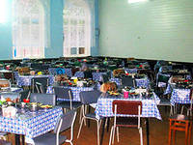
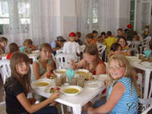
Организация питания
Письмо Федеральной службы по надзору в сфере защиты прав потребителей и благополучия человека от 15.06.2011 N01/7310-1-32 «О требованиях к организации питания детей в летних оздоровительных учреждениях»
Постановление Главного государственного санитарного врача РФ от 19.01. 2005 №3 «О введении в действие СанПиН 2.3.2.1940-05 "Организация детского питания»

Slide 9
Организация медицинского обслуживания в оздоровительных лагерях
Приказ Министерство здравоохранения и социального развития Российской Федерации от 16.04.2012 №363н «Об утверждении порядка оказания медицинской помощи несовершеннолетним в период оздоровления и организованного отдыха»
Приказ Министерство здравоохранения российской федерации от 05.11.2013 № 822н «Об утверждении порядка оказания медицинской помощи несовершеннолетним, в том числе в период обучения и воспитания в образовательных организациях
Приказ Министерство здравоохранения и социального развития Российской Федерации от 12.04.2011 №302н «Об утверждении перечней вредных и (или) опасных производственных факторов и работ, при выполнении которых проводятся обязательные предварительные и периодические медицинские осмотры (обследования), и порядка проведения обязательных предварительных и периодических медицинских осмотров (обследований) работников, занятых на тяжелых работах и на работах с вредными и (или) опасными условиями труда»

Slide 10
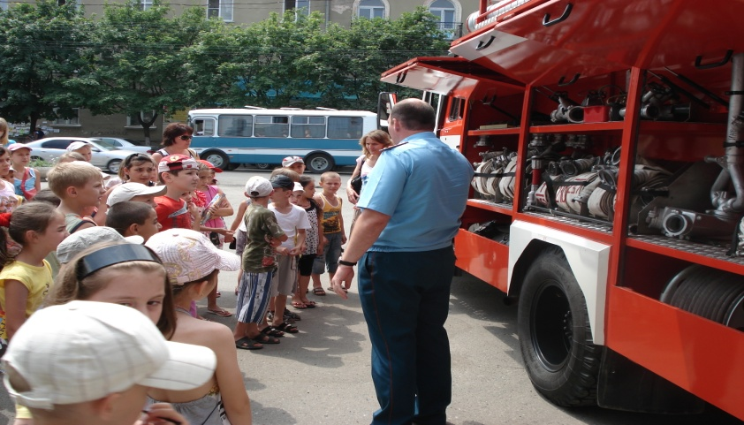
Пожарные требования и правила
ПОСТАНОВЛЕНИЕ Правительства РФ от 25.04.2012 N390 «О противопожарном режиме»(с изменениями и дополнениями);
Организация эвакуации персонала предприятий и учреждений при пожаре и иных чрезвычайных ситуаций (методические рекомендации главного государственного инспектора РФ по пожарному надзору)

Slide 11
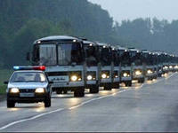
Обеспечение безопасности детей на транспорте
Постановление Правительства РФ от 17.12.2013 №1177 «Об утверждении Правил организованной перевозки групп детей автобусами»
Приказ МВД России от 31.08.2007 № 767 «Вопросы организации сопровождения транспортных средств патрульными автомобилями госавтоинспекции»
Постановление Главного государственного санитарного врача Российской Федерации от 21.01.2014 № 3 «Об утверждении сп 2.5.3157-14 «Санитарно-эпидемиологические требования к перевозке железнодорожным транспортом организованных групп детей»

Slide 12
Трудовая занятость несовершеннолетних
Закон Российской Федерации от 19.04.1991 №1032-1 «О занятости населения в Российской Федерации»
Постановление Главного государственного санитарного врача РФ от 30.09.2009 № 58 «Об утверждении СанПиН 2.4.6.2553-09. Санитарно-эпидемиологические требования к безопасности условий труда работников, не достигших 18-летнего возраста»
Постановление Министерства труда и социального развития РФ от 7.04.1999 №7 «Нормы предельно допустимых нагрузок для лиц моложе восемнадцати лет при подъеме и перемещении тяжестей вручную»
Кадровое обеспечение
Трудовой кодекс Российской Федерации
Приказ Минтруда России от 10.01.2017 № 10н «Об утверждении профессионального стандарта «Специалист в области воспитания»

